Slide 1


Slide 2
НАШЕ КРЕДО - БЫТЬ ЛУЧШИМИ
Мы предлагаем Вам услуги по проведению мероприятий,
маркетинговые и консалтинговые услуги,
творческое разнообразие вариантов,
серьёзный опыт и
пакет эксклюзивных возможностей.

Slide 3

Наши услуги:
Развлекательные мероприятия
Деловые мероприятия
Полиграфия
Digital_Продвижение в соц сетях

Slide 4
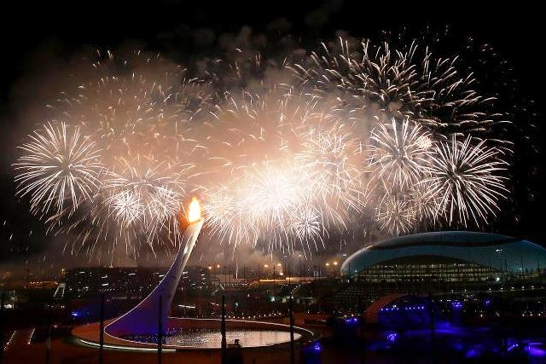
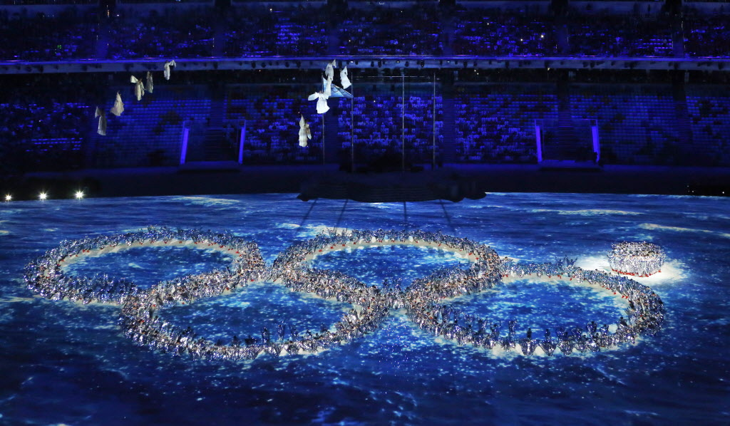
НАШ
УНИКАЛЬНЫЙ
ОПЫТ

Slide 5
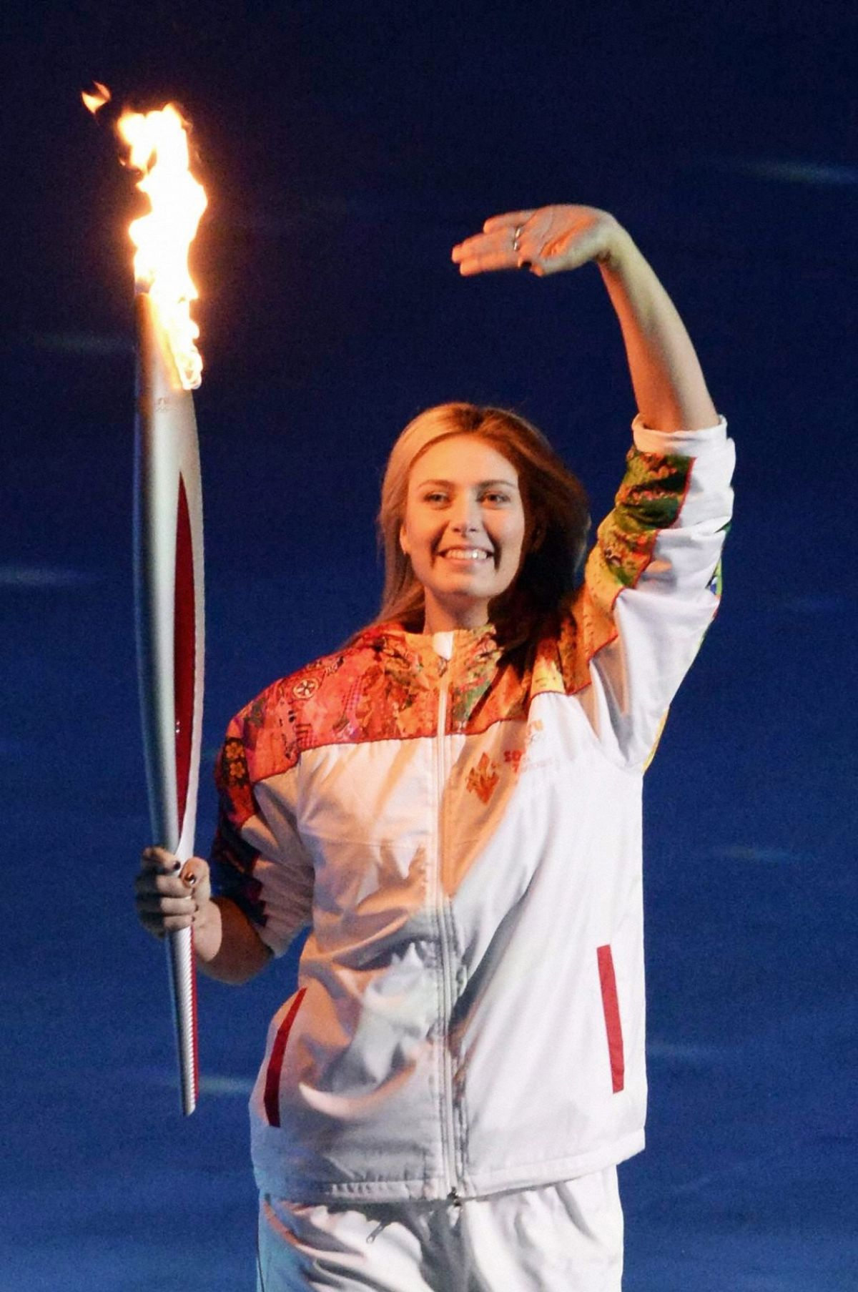
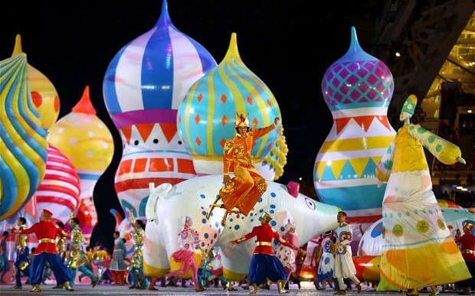
Церемонии Открытия и Закрытия
XXII Зимних Олимпийских Игр
в Сочи 2014

Slide 6
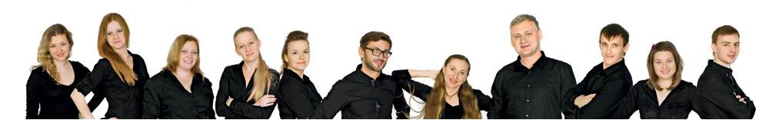
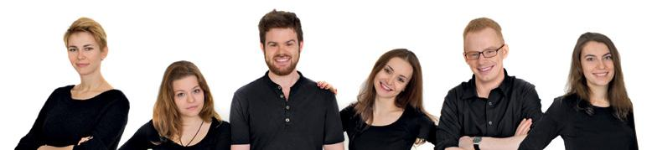
Церемонии в лицах
Мы – Организаторы самого крупного мероприятия в мире

Slide 7

НАШИ ДОСТИЖЕНИЯ НА ПРОЕКТЕ
4 Церемонии
1 Год подготовки
5 000 Артистов
30 000 м2 Репетиционная площадь

Slide 8
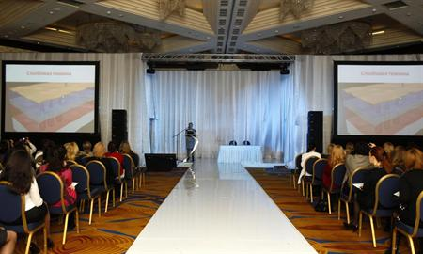
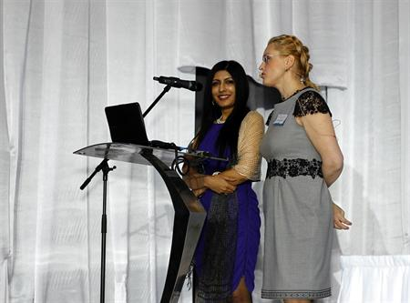
Саммит российских экспертов
Merz Aesthetics
ВИДЕО-ОТЧЕТ
http://www.youtube.com/watch?v=G4zzq9rR6jE#t=39
Полная техническая, креативная поддержка мероприятия, а также продакшн и застройка огромного конференц-зала
В рамках мероприятия, состоялся модный показ из последней коллекции светского модельера Александры Серовой.

Slide 9
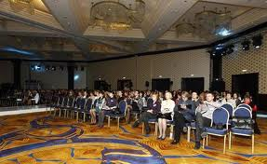
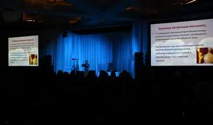
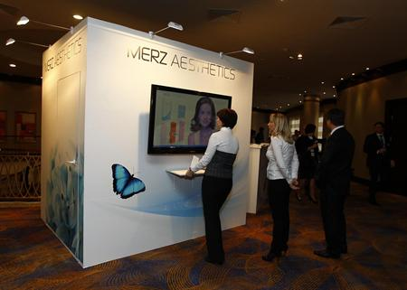
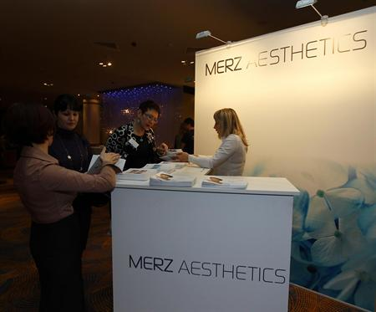

Slide 10
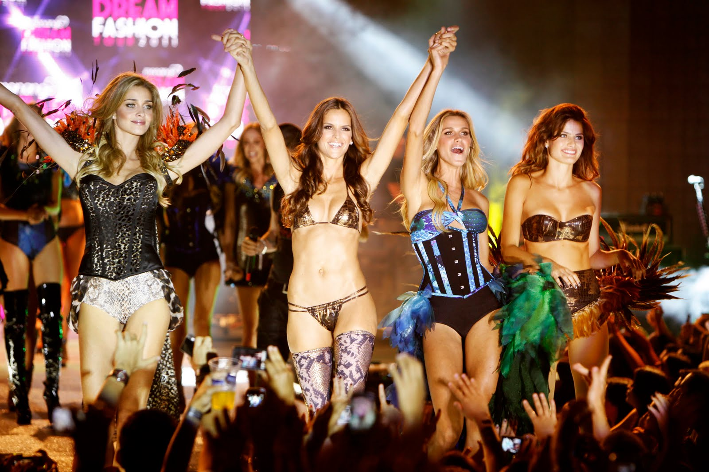
MEGA FASHION TOUR

Slide 11
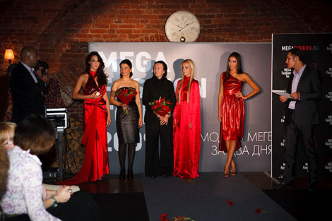
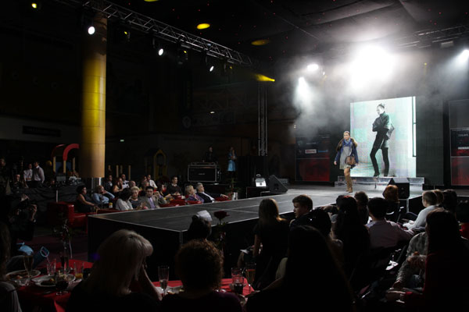
MEGA Fashion TOUR
Москва, Казань
ТЦ «МЕГА»
Показ мод
Участие Celebrities
Брендирование площадки
Индивидуальная сувенирная продукция
Спонсоринг

Slide 12
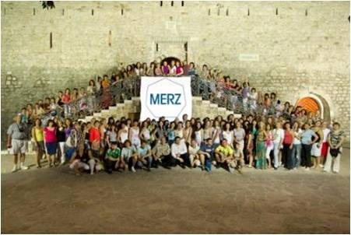
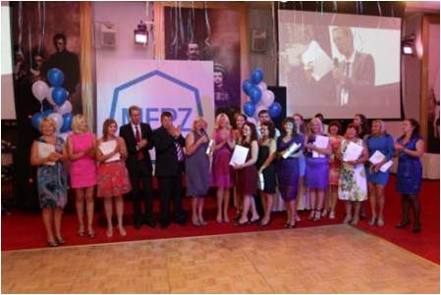
Выездная конференция MERZ PHARMA
150 человек
Черногория, Splendid SPA Hotel 5*
Чатртерный рейс АК «Якутия»
Конференция, тренинги
Экскурсия по г. Будва
Концепция «MERZающая флотилия»
Средневековый квест
Соревнования в aquapark’е

Slide 13
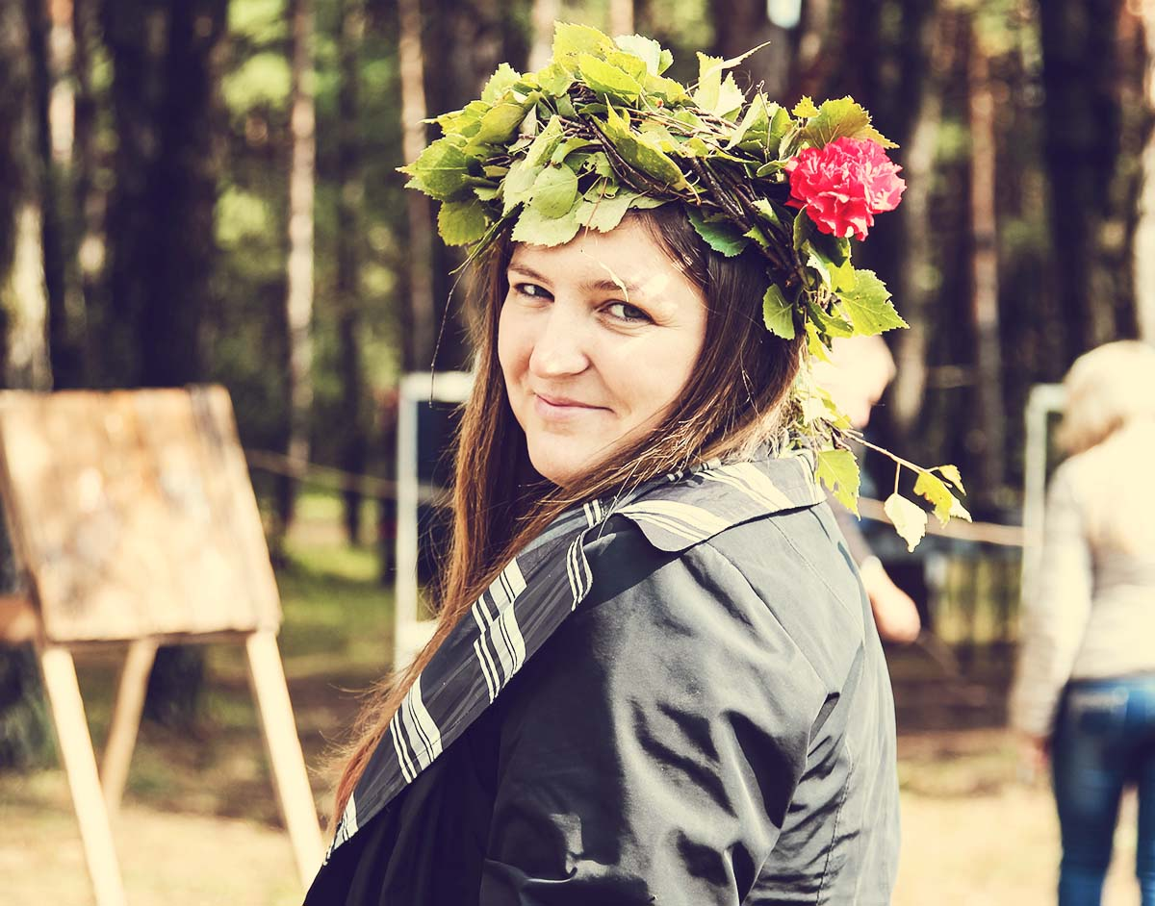
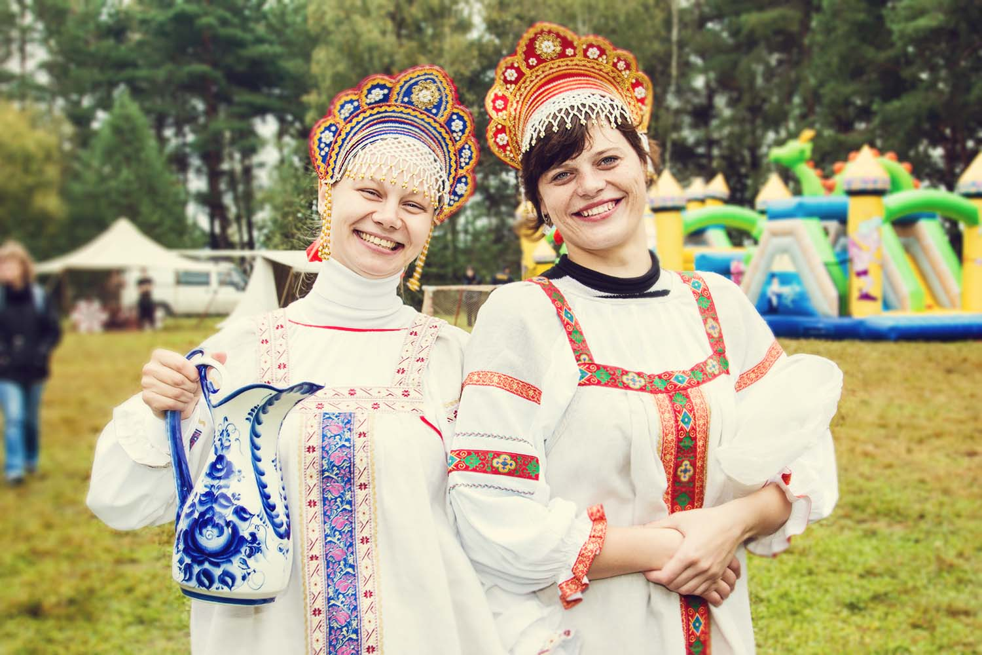
Family DAY KNAUF INSULATION
250 человек
Парк-Отель «Дракино»
Концепция «Древнерусские гуляния»
Город мастеров
Театр-реконструкция «Витязь»
Батуты
Катание на лошадях
Тематическая фотомастерская

Slide 14
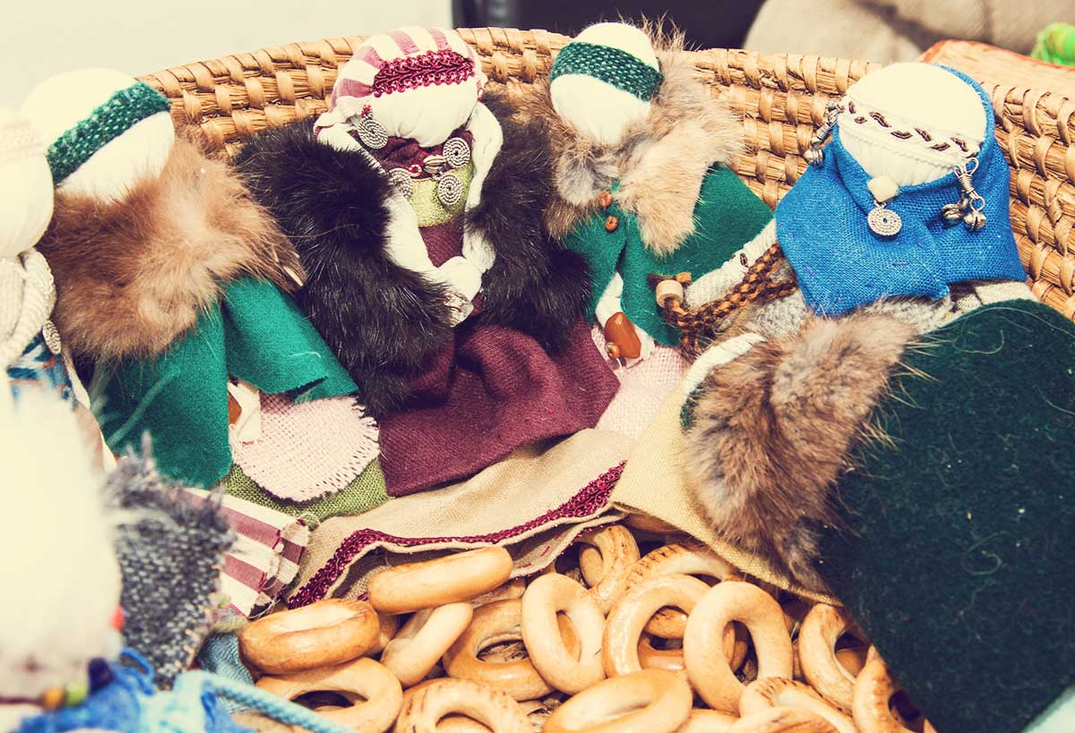
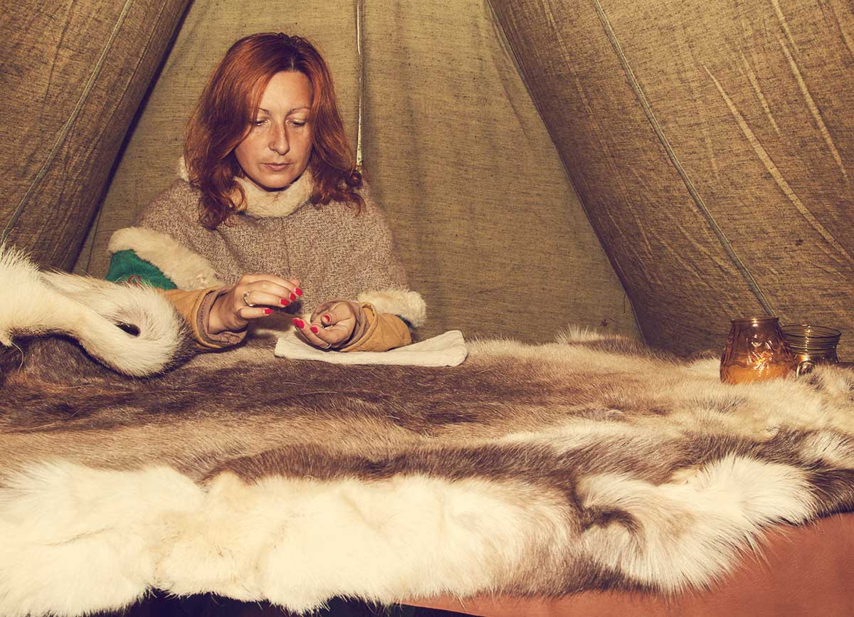
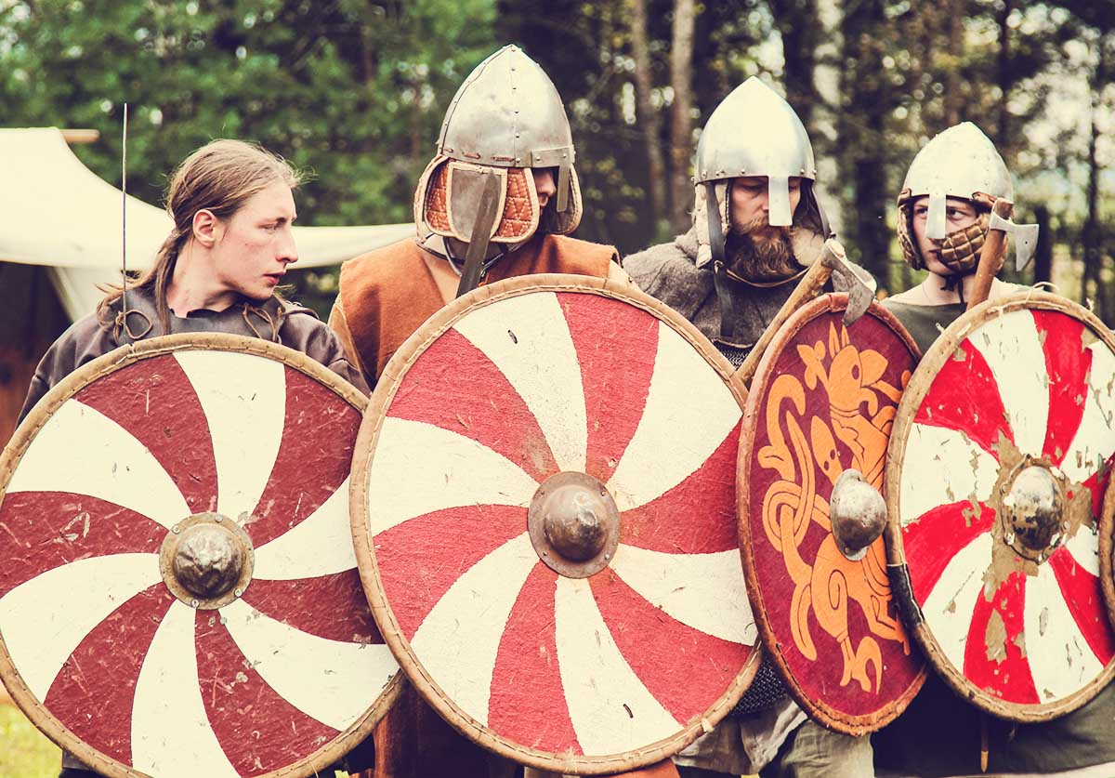
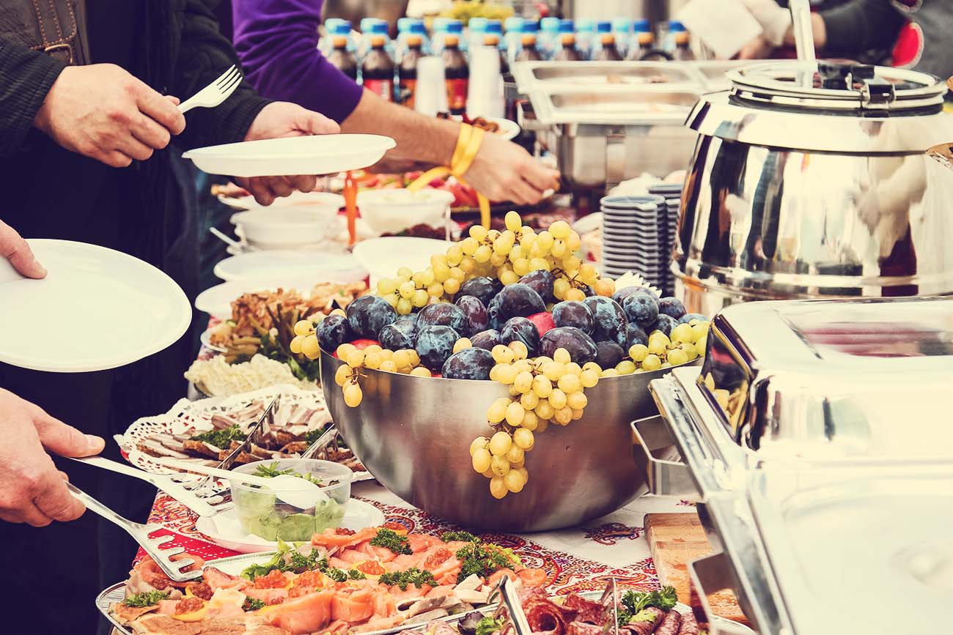

Slide 15
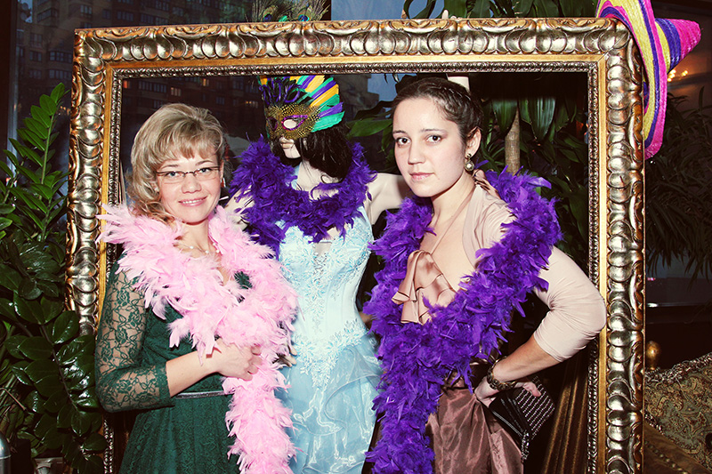
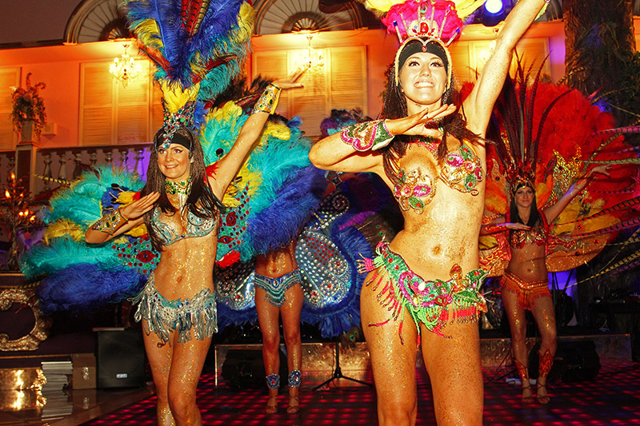
Новый Год KNAUF INSULATION
160 человек
Pin-UP ROOMS
Концепция «Latino PARTY»
Декорирование зала в стиле Latino
Бразильское шоу
Кубинка-фумилье
Раздача аксессуаров
Уникальная шоу-программа

Slide 16
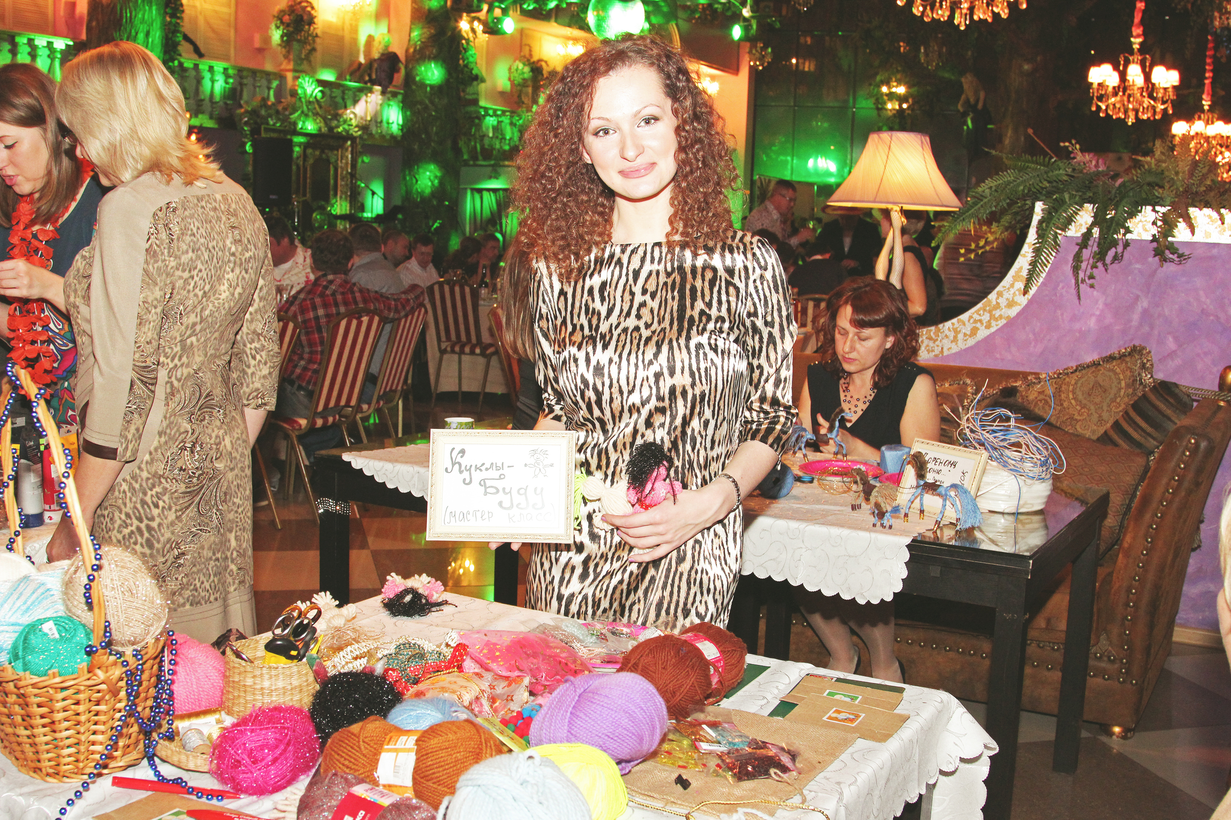
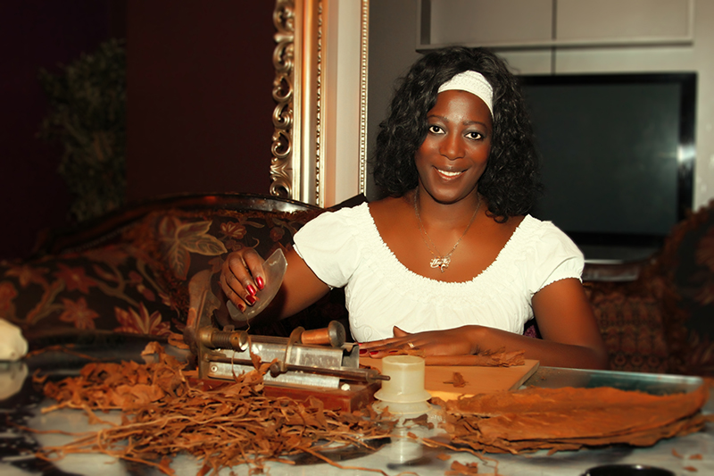
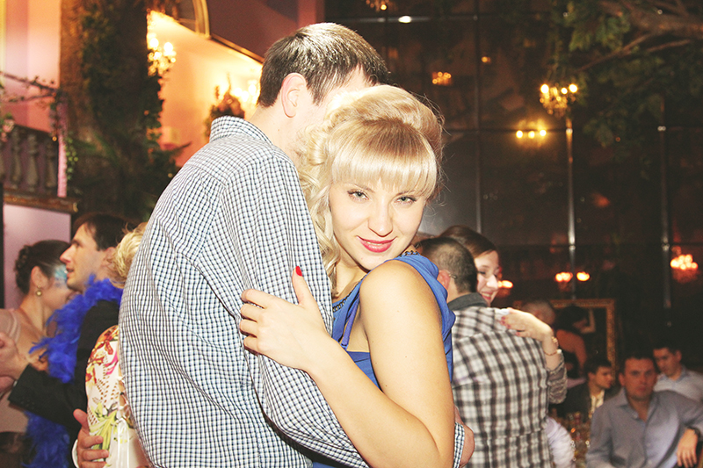
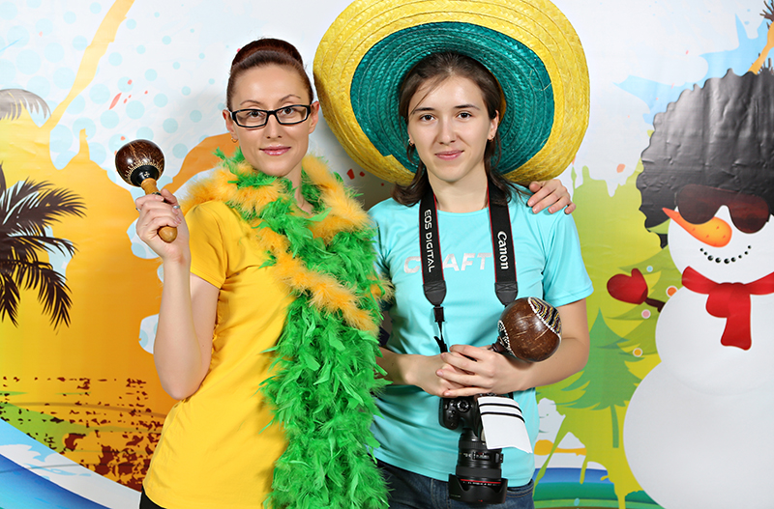

Slide 17
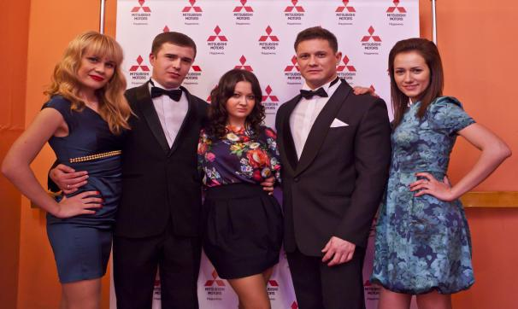
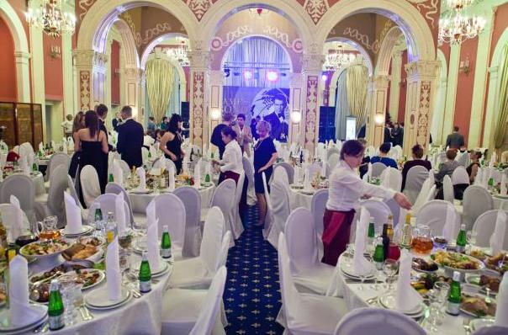
Корпоративное мероприятие Mitsubishi Motors
270 человек
Royal Hall
Концепция «Top Secret Party»
Декорирование зала в стиле Бондианы
Раздача аксессуаров
Уникальная шоу-программа

Slide 18
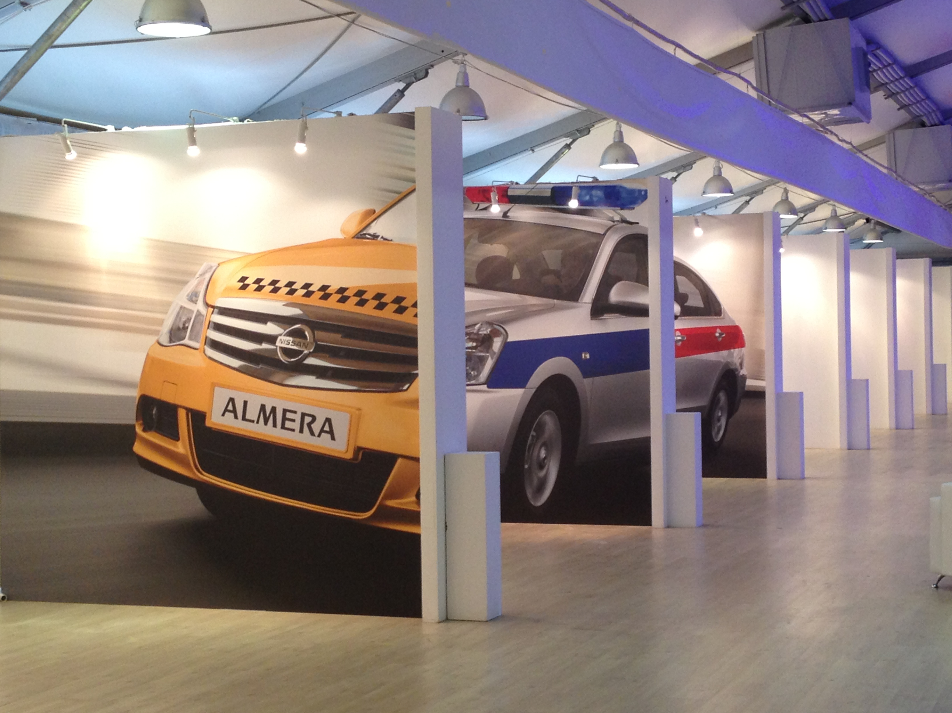
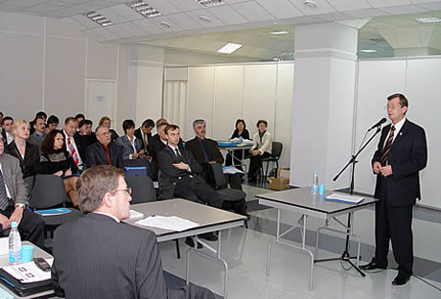
Fleet Event
Nissan Almera
230 человек
Павильон №2, Сокольники
Концепция «Территория хороших дорог»
3D Mapping Almera
Конференция для менеджеров Nissan
Шоу-программа, театр пластики
Уникальная фотовыставка
Тест-драйв outdoor
Брендирование территории
Сувенирная продукция

Slide 19
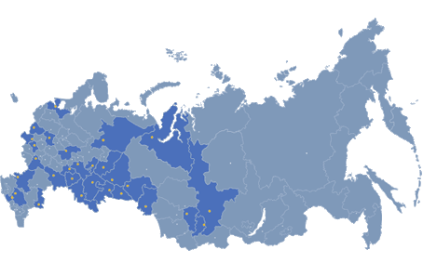
Наша география
Сеть партнеров во всех городах- миллионниках и областных центрах является еще одним конкурентным преимуществом нашего Агентства.
Отлаженная структура работы с партнерами обеспечивает гарантию качества и своевременность работ в любом регионе России.
Наша база партнеров по всей России (отели, конгресс-залы, рестораны, DMC и др.) позволяет оперативно предоставлять необходимую информацию, а также быть уверенными в качественном предоставлении услуг нашим Клиентам.

Slide 20
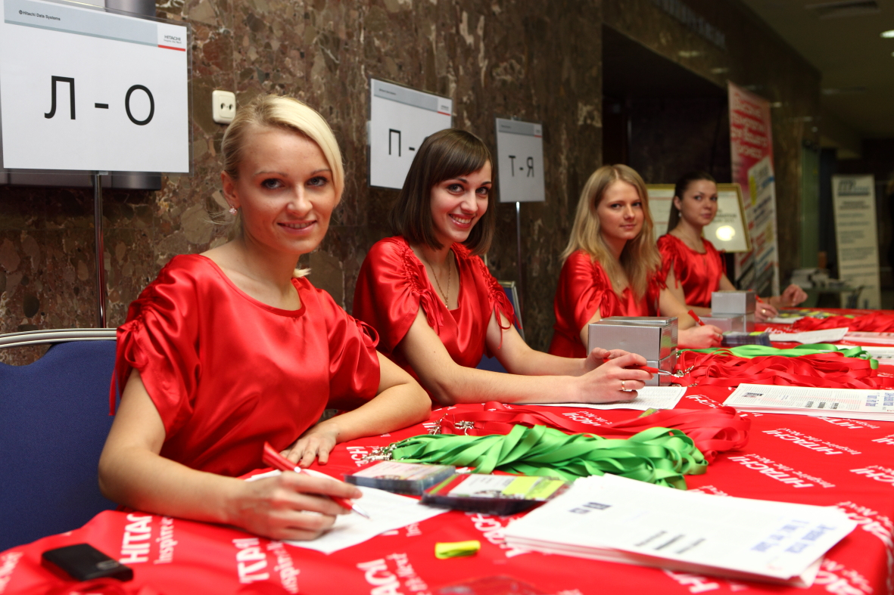
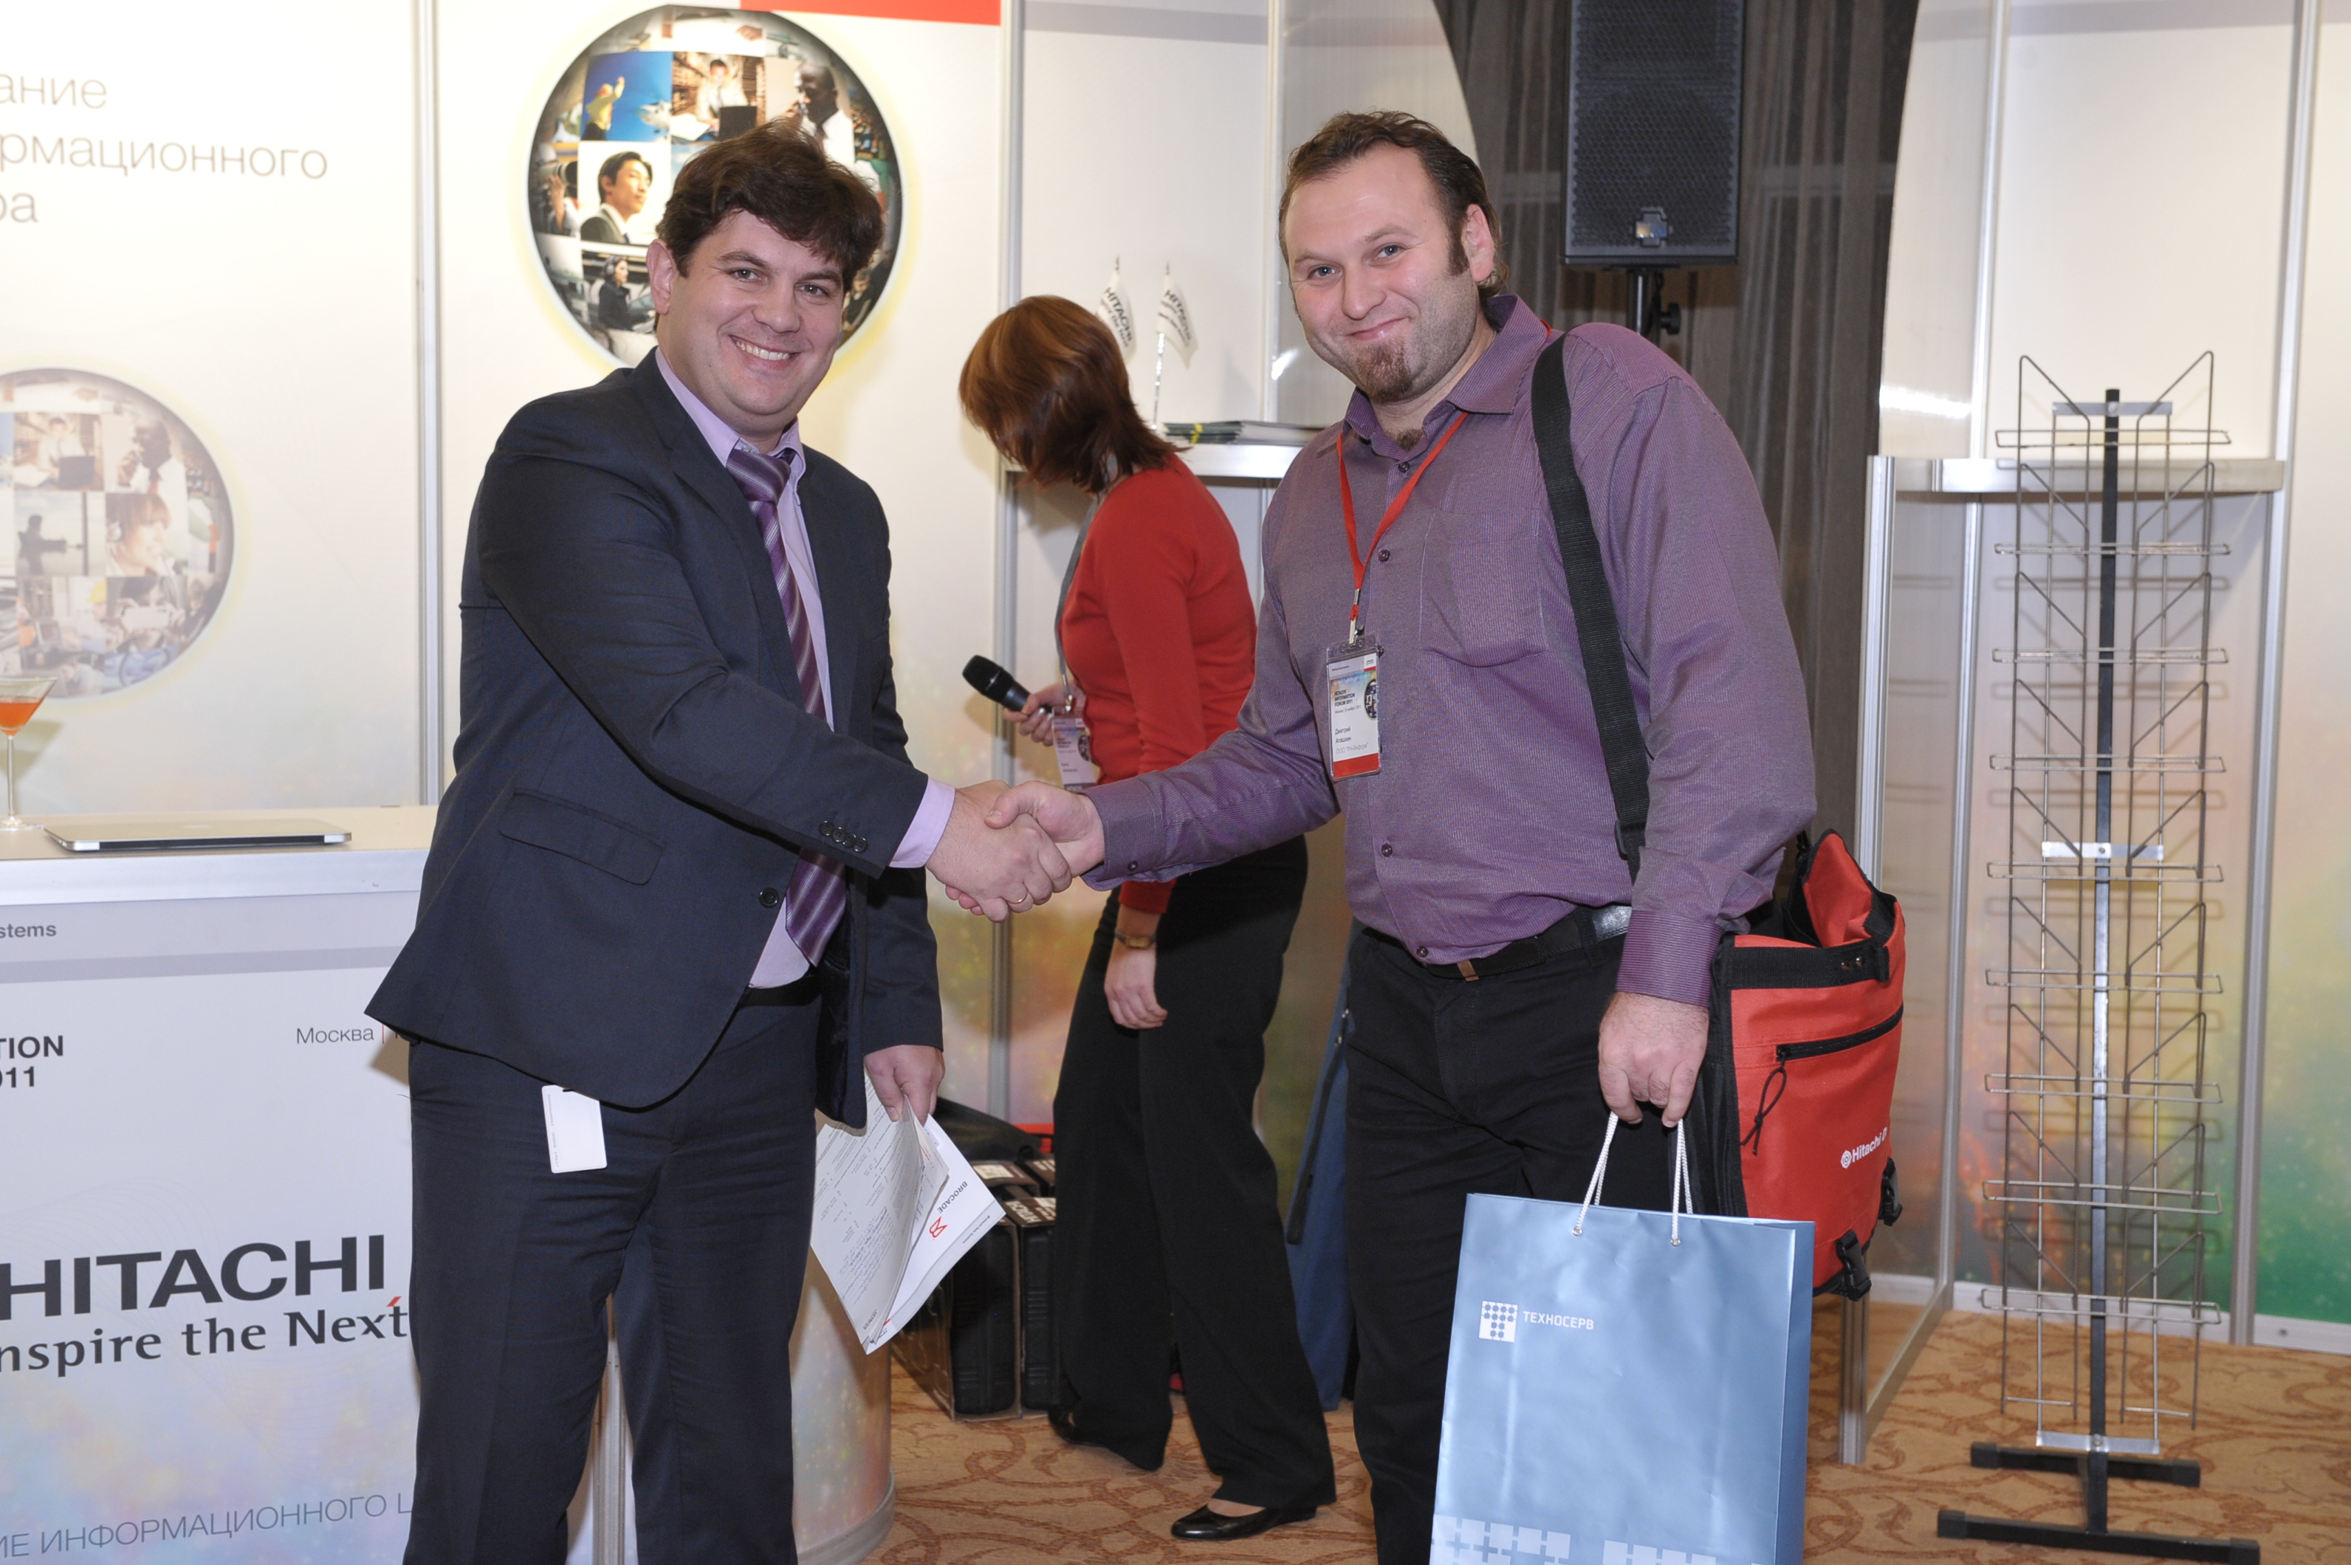
Ежегодный Форум Hitachi Москва, Киев (2011, 2012, 2013 г.)
Наши задачи:
Подбор площадки проведения (300 чел.)
Создание и поддержка сайта проекта
Создание и поддержка в соц. Сетях
Организация колл-центра (сбор данных, обзвон участников и пр.)
Дизайн и полиграфия проекта (оформление площадки, печатная продукция, сувениры)
Создание видео-ролика
Обработка презентаций докладчиков
Работа со спонсорами и партнёрами проекта
Выставка спонсоров и партнеров (дизайн и изготовление стендов и пр.)
Организация питания участников
Предоставление оборудования
Организация регистрации участников, партнеров, спонсоров, СМИ
Организация развлекательной программы
И пр.

Slide 21
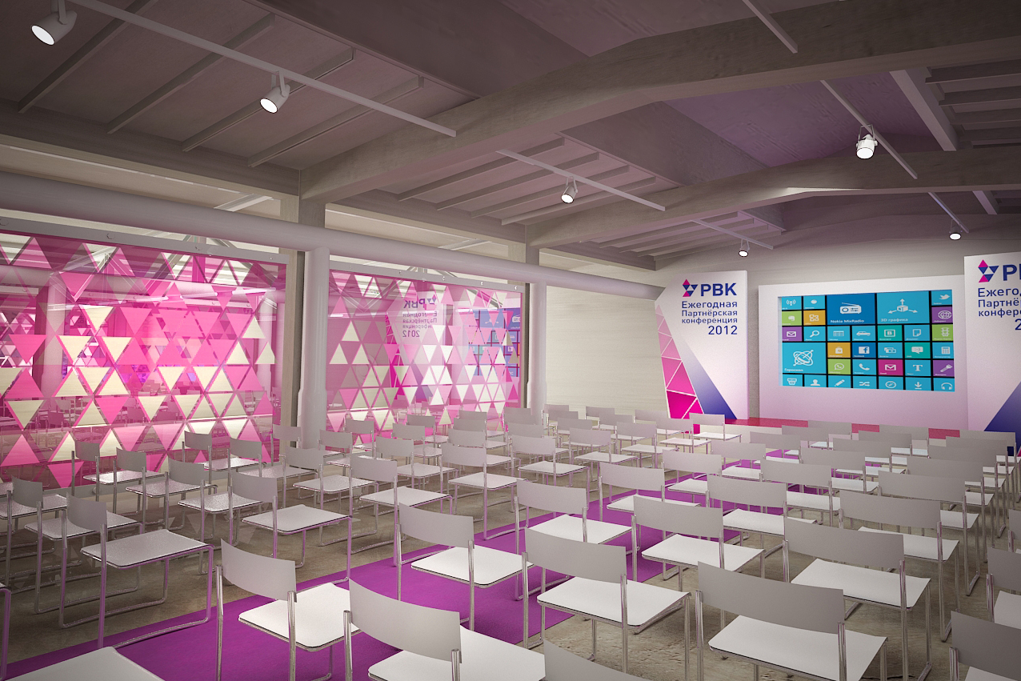
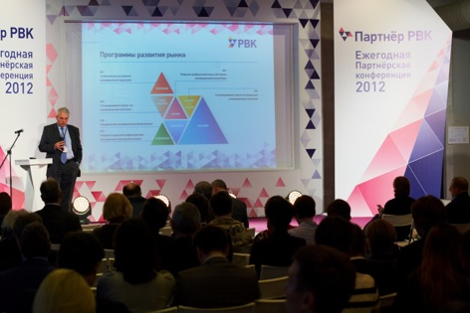
Партнерская конференция по инновационным проектам РВК
Наши задачи:
Подбор нестандартной площадки проведения (200 чел.)
Сценарий, креативная идея и производство видео-роликов
Дизайн и полиграфия проекта (нестандартное оформление площадки, печатная продукция, сувениры)
Обработка презентаций докладчиков
Работа с партнёрами проекта
Организация пресс-конференции
Выставка партнеров (дизайн и изготовление стендов и пр.)
Организация питания участников (выездной кейтеринг)
Предоставление оборудования
Организация регистрации участников, партнеров, спонсоров, СМИ
Организация развлекательной программы

Slide 22
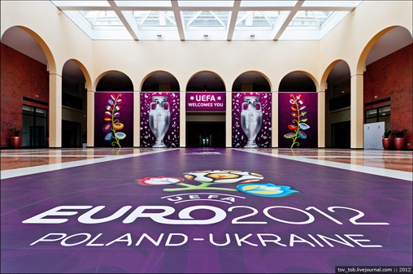
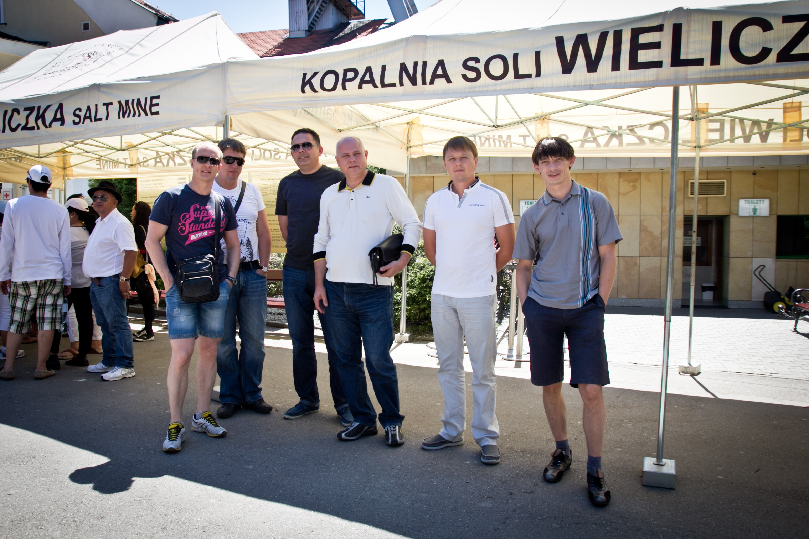
Поощрительная поездка для партнеров STADA/»Нижфарм»
Наши задачи:
Подбор наиболее интересного предложения для группы (чемпионат по футболу EURO2012 Польша-Украина на 100 чел. ВИП уровень)
прямое взаимодействие с УЕФА на предмет предоставления лучших мест на стадионах, организации питания для гостей, ВИП услуги
подбор, бронирование отелей и авиабилетов
организация ВИП проходов в аэропортах
организация наземного обслуживания (встречи/проводы в аэропортах, трансферы, эскорты)
- организация развлекательной части поездок (экскурсии, программы в Варшаве, Кракове, Киеве и т.д.)
организация питания для групп различного уровня и категорий
подбор, реализация и производство сувенирной продукции (различной для каждой группы)
Полное сопровождение проекта для гарантии наиболее высокого уровня обслуживания поставщиками услуг, гибкий подход к любому запросу клиентов.
! Длительность проекта: 26 дней

Slide 23
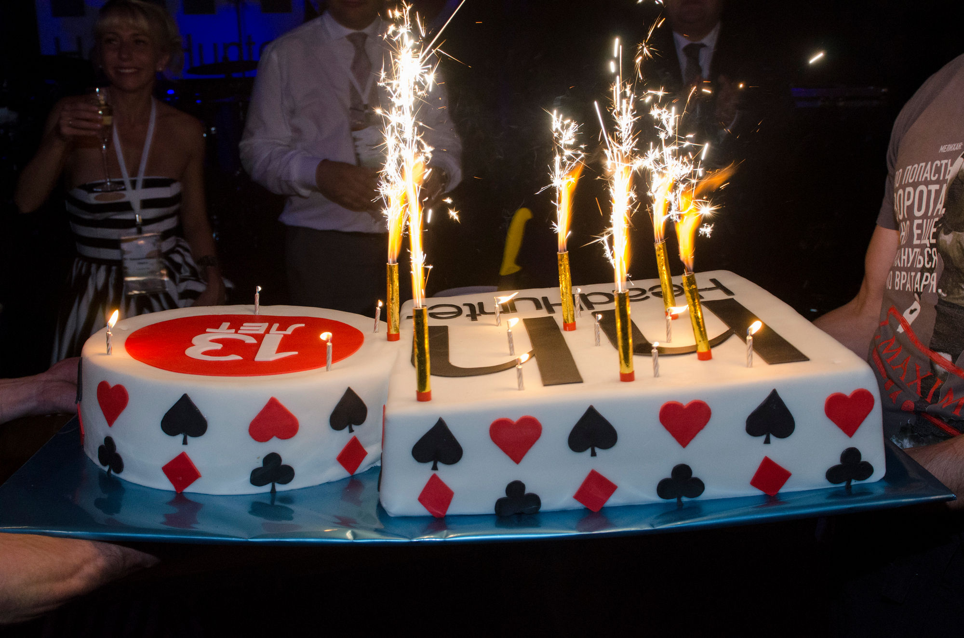
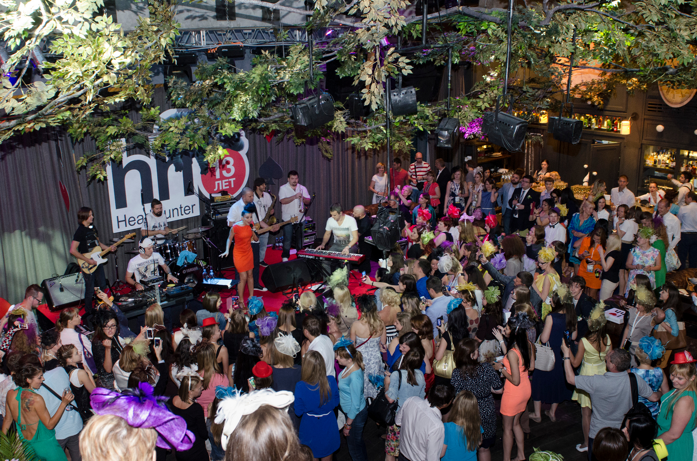
День рождения
HeadHunter 2012, 2013
Задача: провести незабываемый вечер для партнеров, клиентов, заказчиков и топ-менеджмента компании, всего – 400 чел.
Результат: была разработана концепция 2012 – «В джазе только девушки», приглашенная звезда - Ева Польна, 2013 - «Алиса в стране чудес», приглашенная звезда - «Елка».

Slide 24
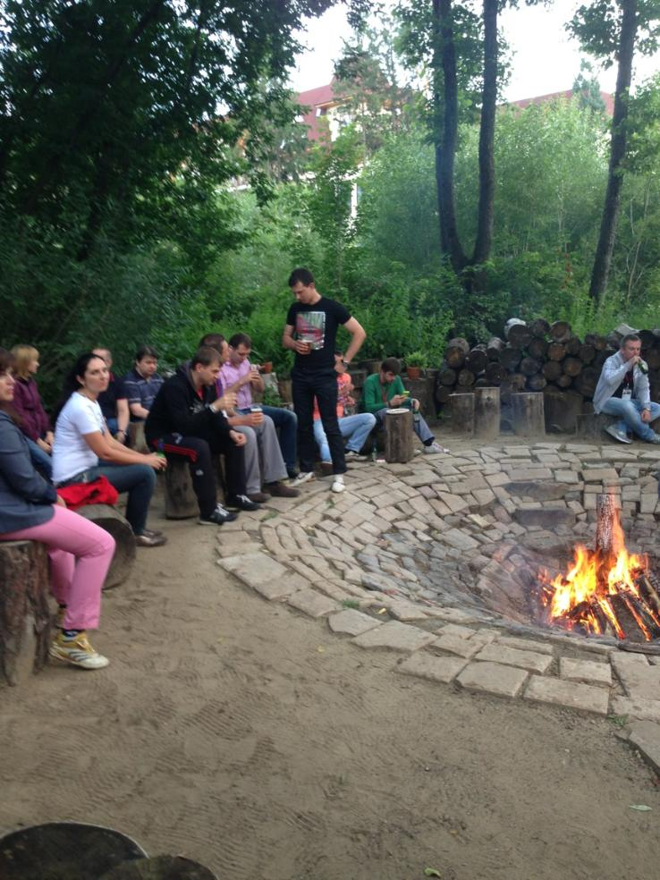
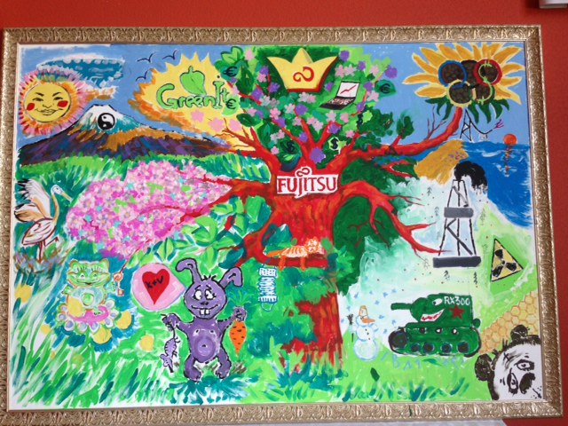
Партнерская конференция Fujitsu 2012, 2013
Задача: провести выездное мероприятие в Подмосковье на три дня на 50 чел. с деловой частью и вечерними программами
Результат: вечерние программы включали в Ареале в себя игры Что?Где?Когда?, рисование корпоративной картины, соревнования по боулингу, песни с бардом вокруг костра.
Эффект: В неформальной обстановке удалось познакомить всех партнеров, завязать хорошие отношения для будущего бизнеса.

Slide 25
Мы уверены, наш опыт и желание создавать и реализовывать нестандартные и качественные проекты, позволит нам вместе укрепить и приумножить успех Вашего бизнеса!
Время жить по-новому!
Команда ООО «Ту Смарт»

